Slide 1
我的寒假

Slide 2
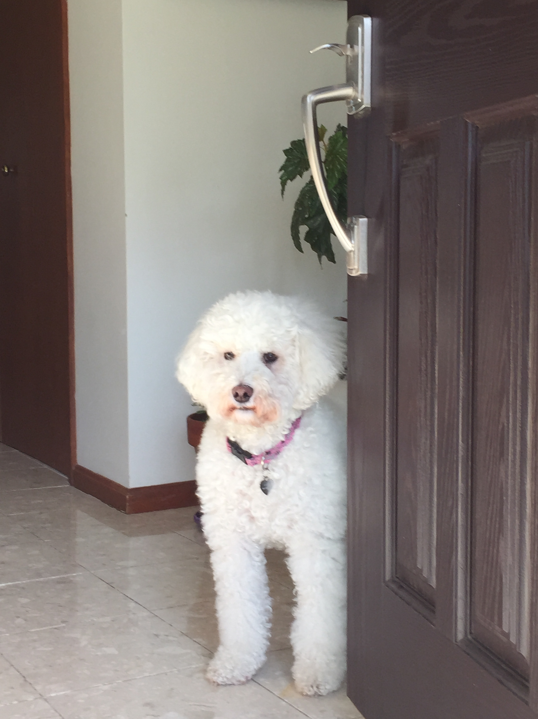
這是 Lexie,它是我們鄰居一隻非常可愛的小狗。它今年六歲。這個寒假,它的爸爸媽媽出外旅遊.所以我們幫忙照顧它。

Slide 3
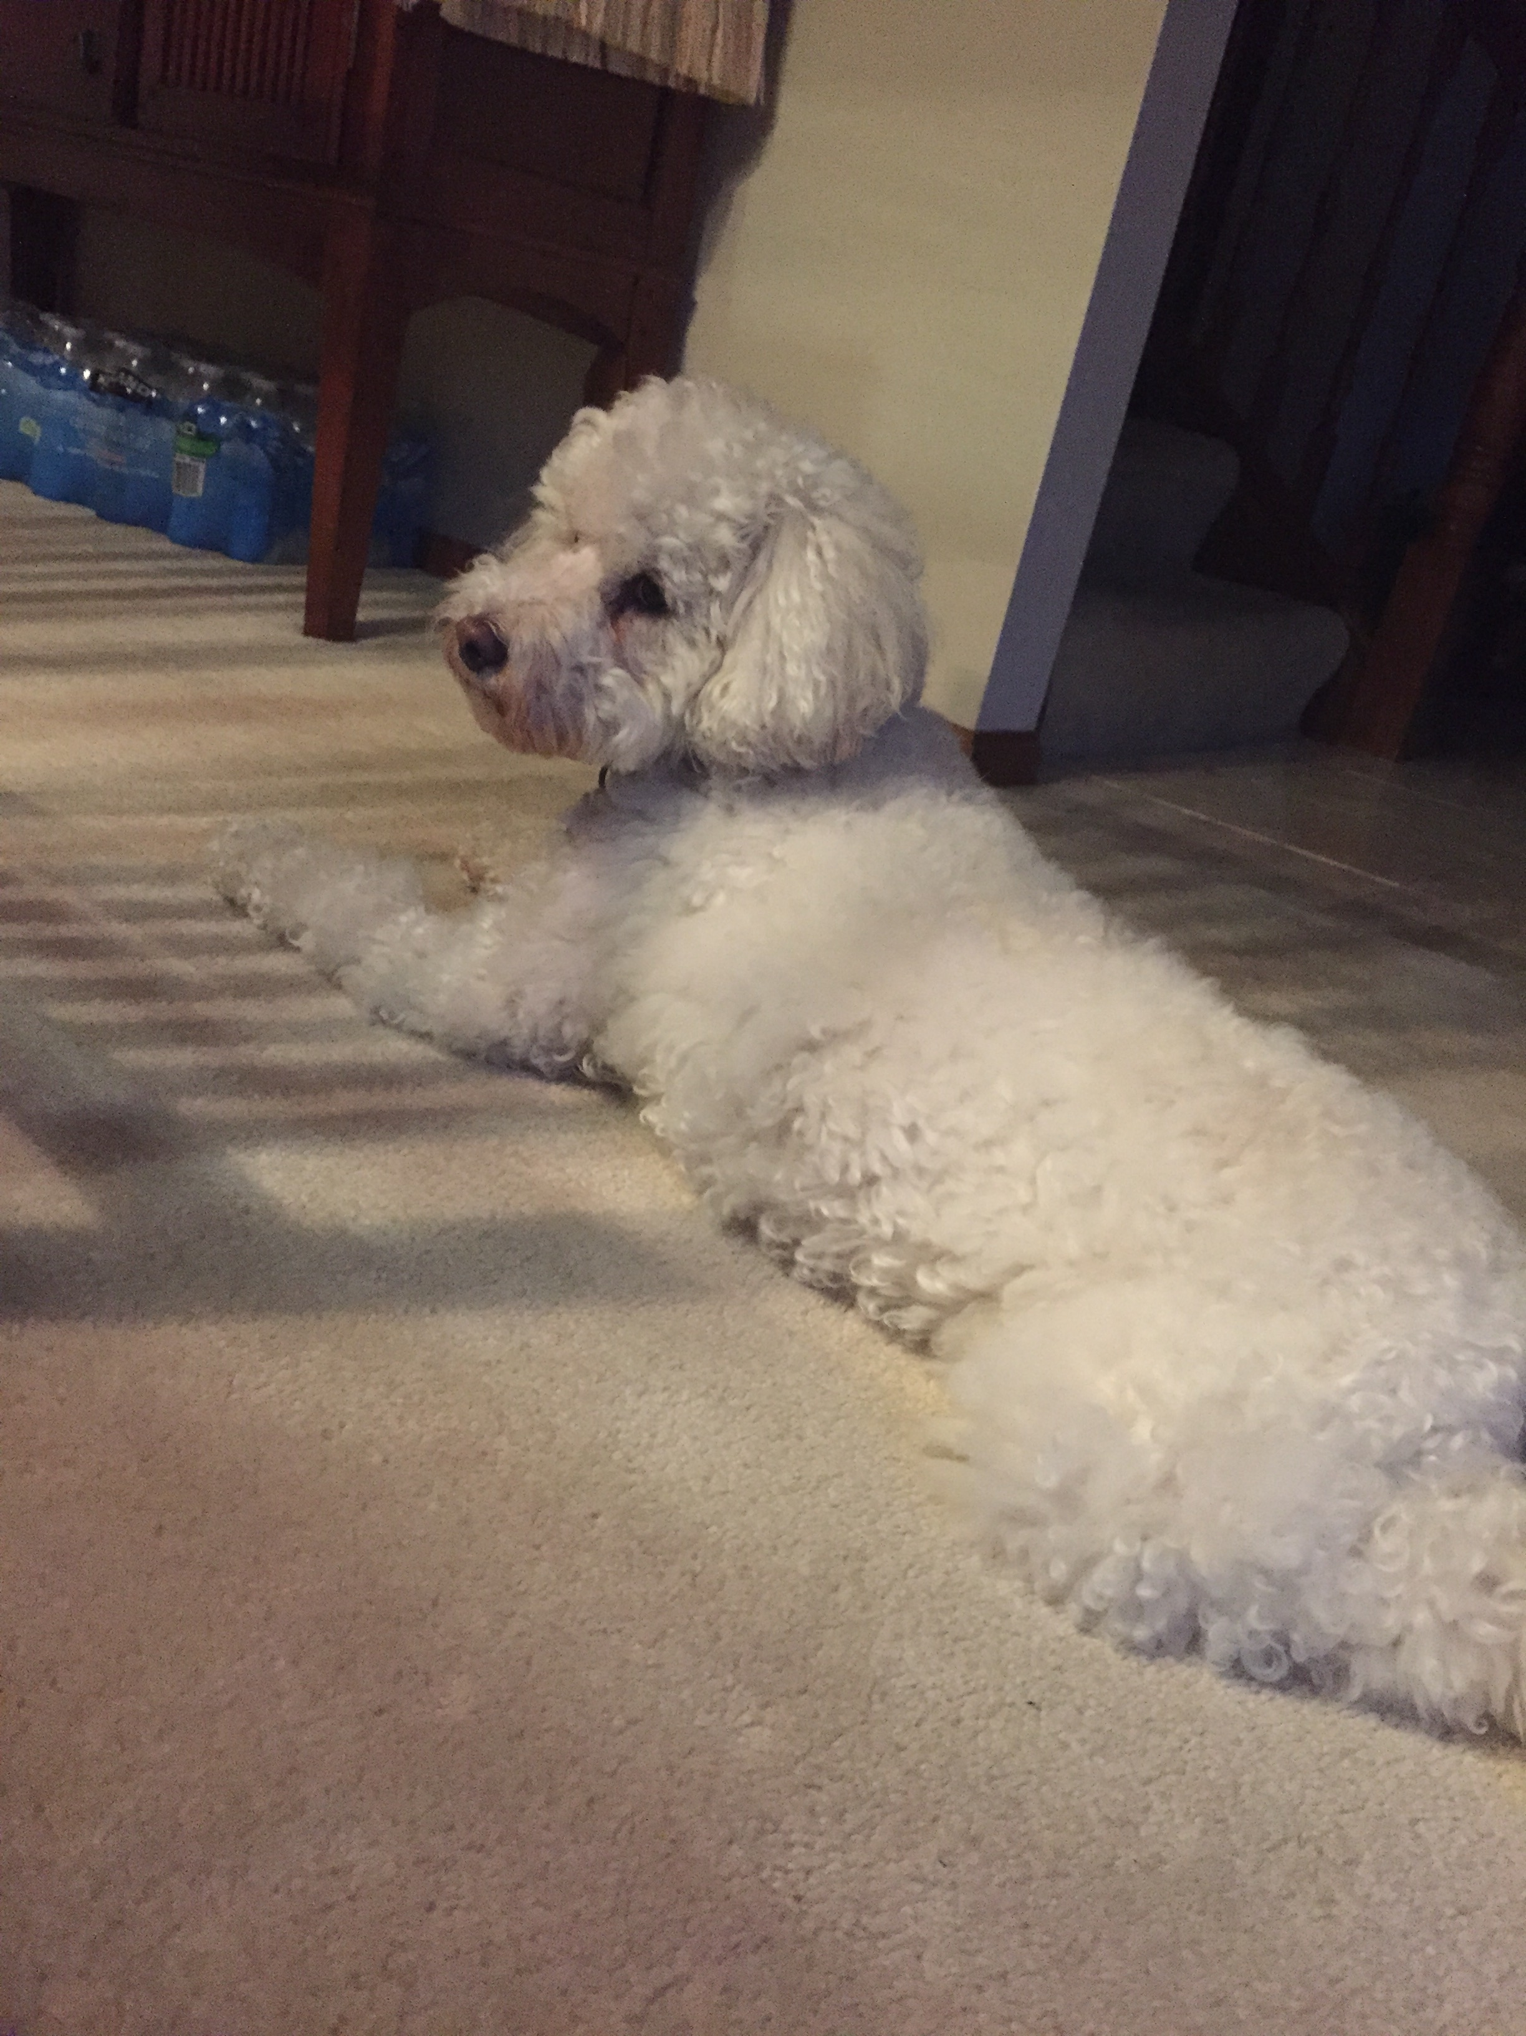
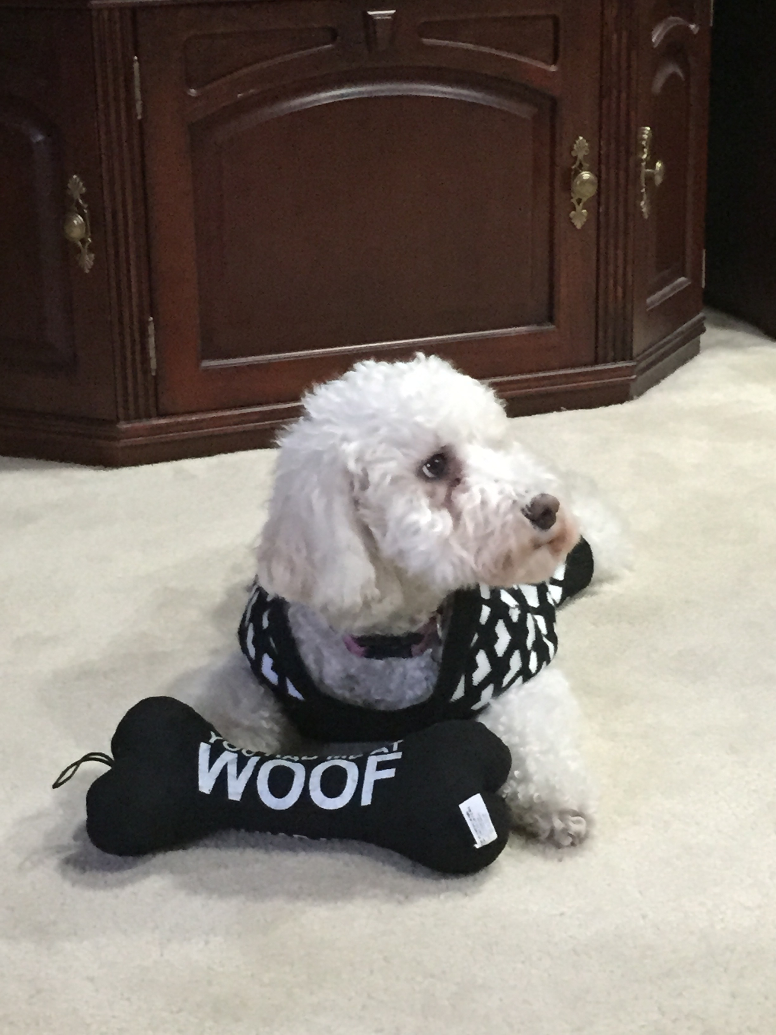
Lexie 很 謥 明。它 通 常 很 友 善 除 非 它 不 知 道 你 是 誰。它 多 半很 安 靜。沒 有 人 在 家 時 後，它 喜 歡 在 姐 姐 的 床 上 睡 覺。只 要 我 們 一 進 入 車 庫，它 就 知 道 有 人 回 家 了. 它 高 興 得 跳 來 跳 去， 搖 著 它 的 尾 巴。

Slide 4
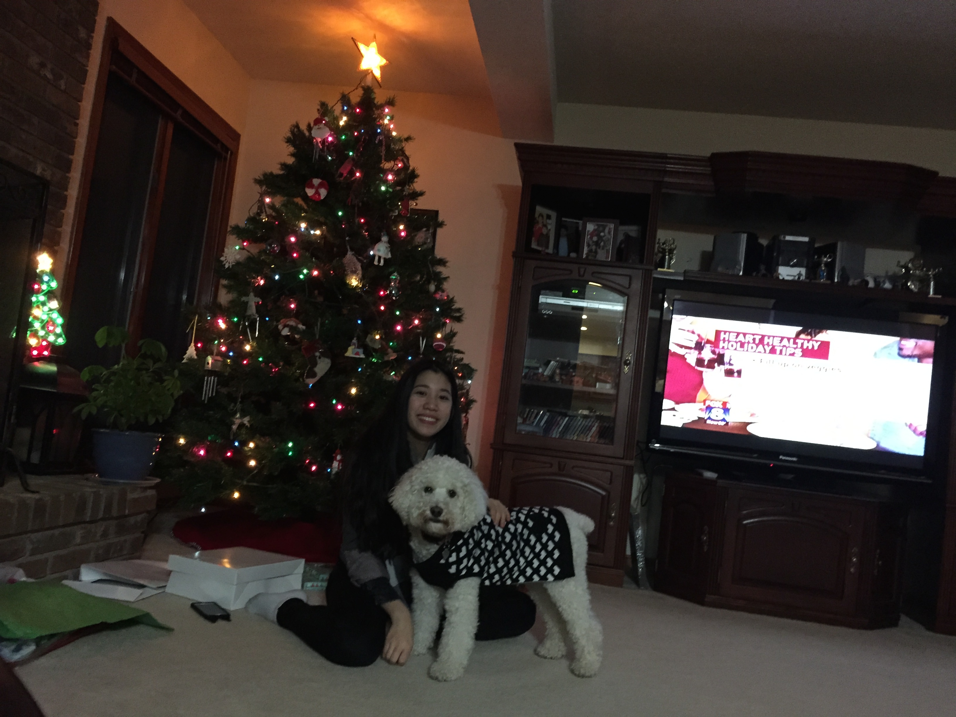
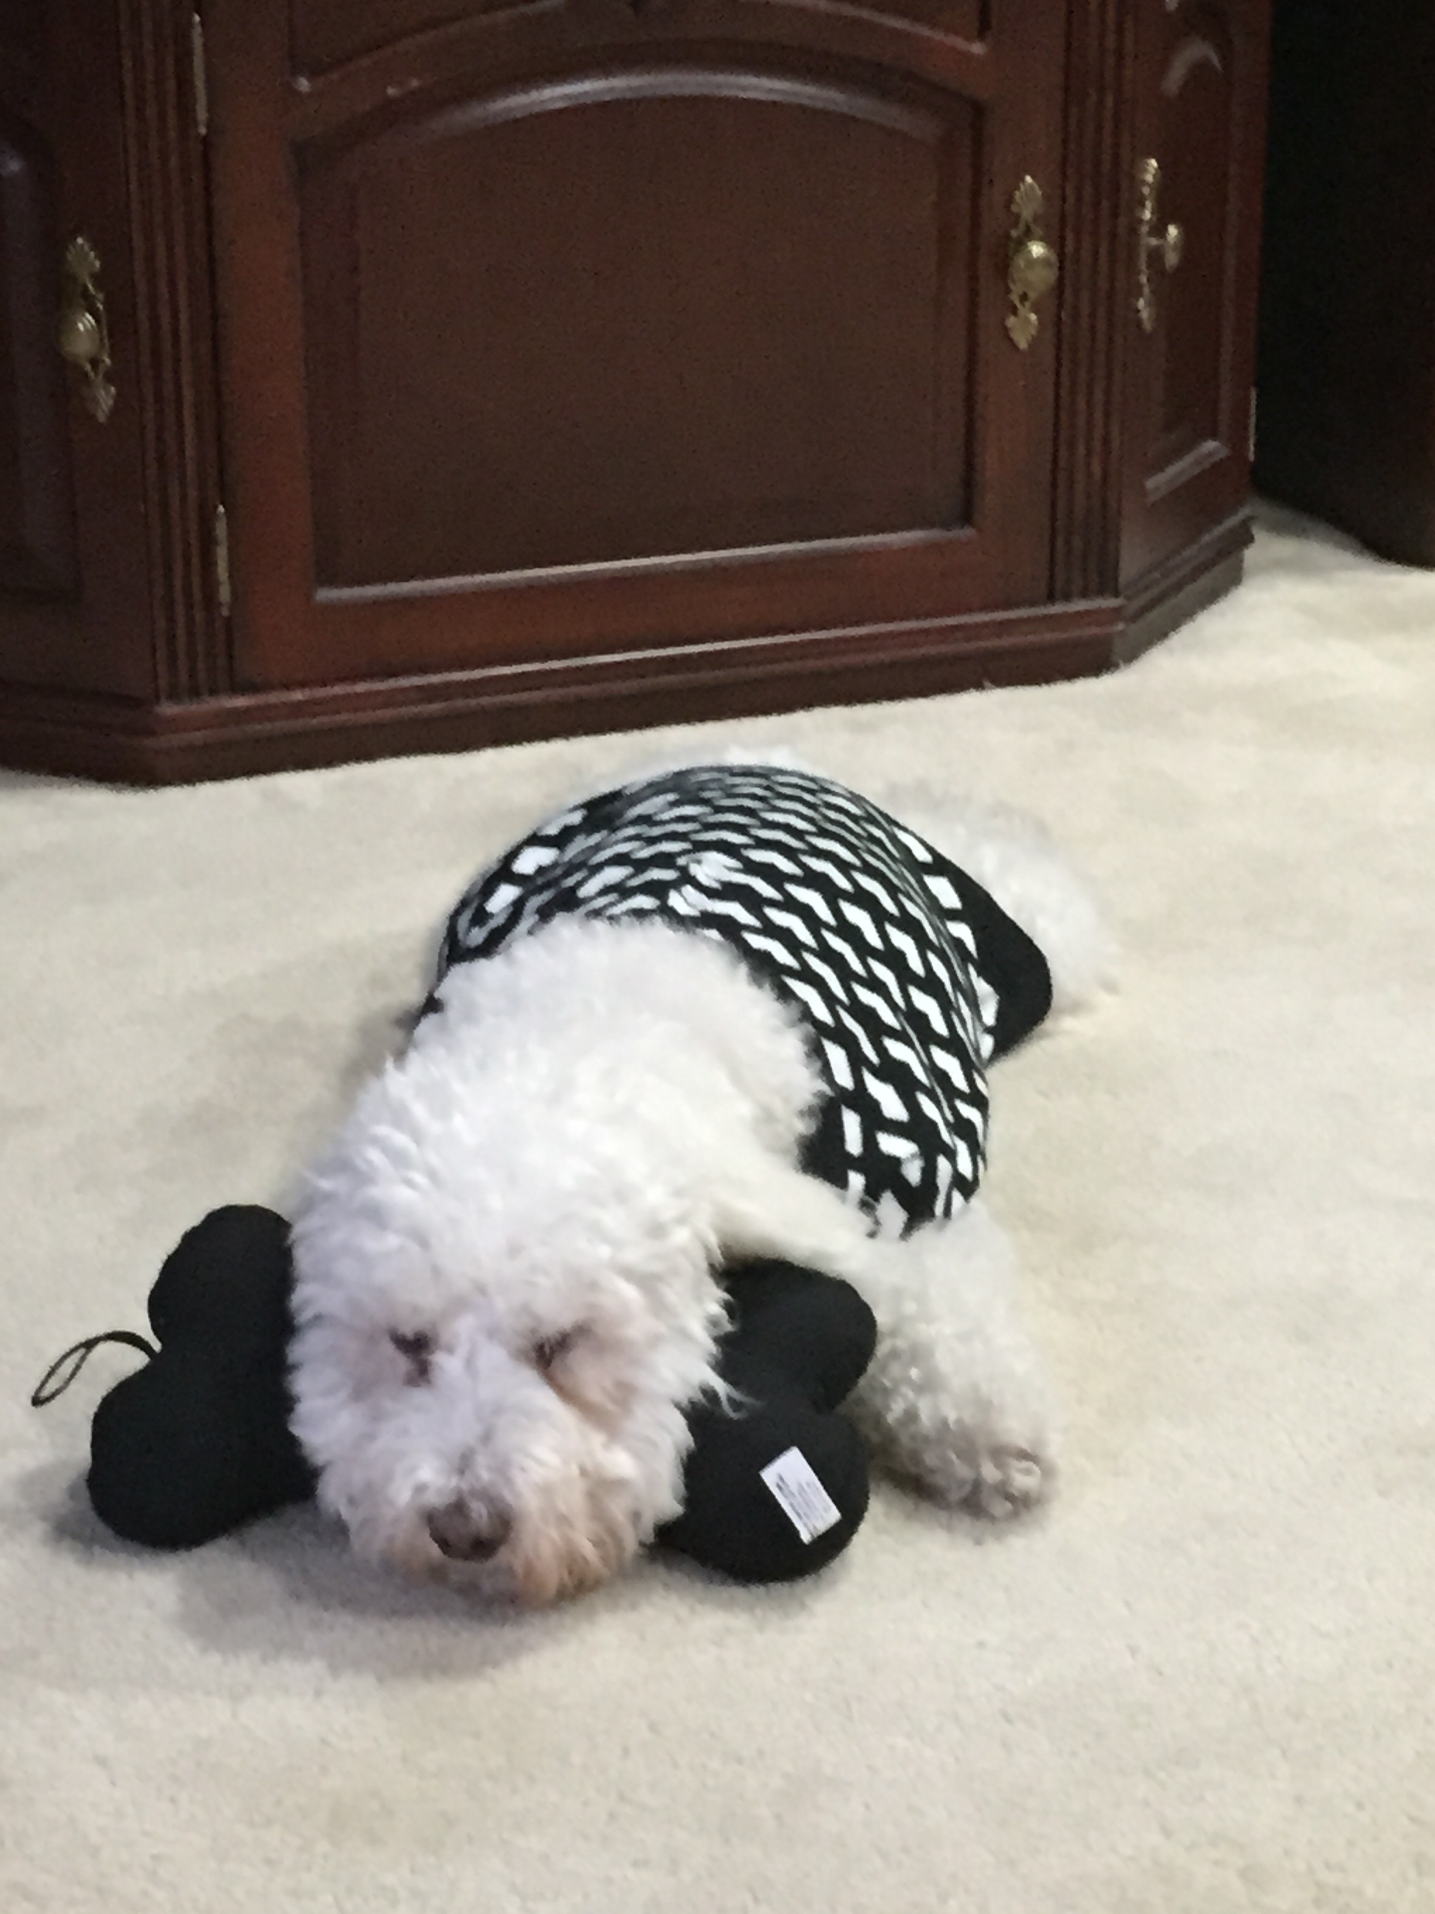
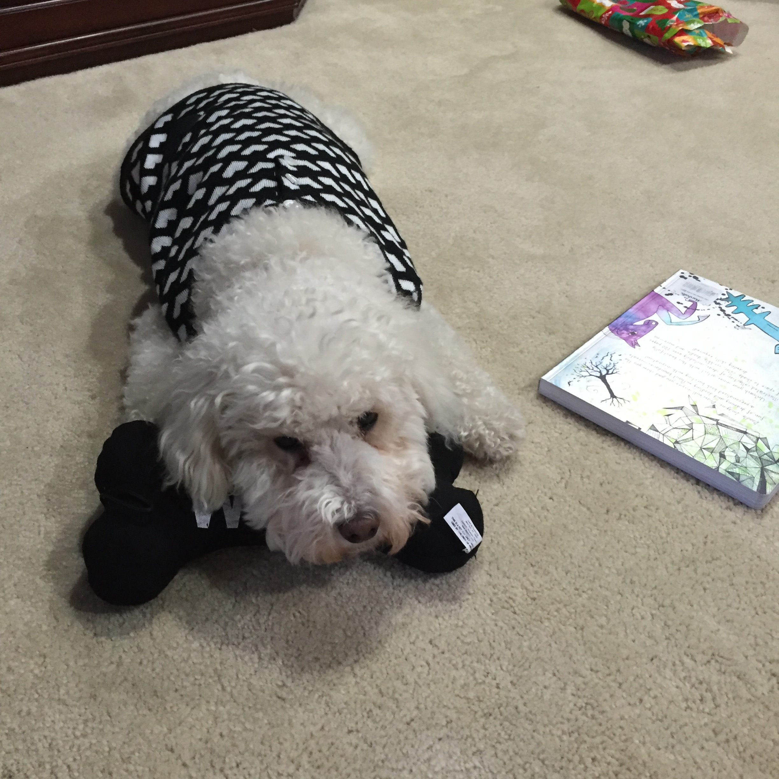
Lexie 在 我 家 待 了 八 天。它 和 我 們 一 起 過 聖 誕 節。我 們 買 了 一 件 超 可 愛 的 毛 衣 和 一 個 玩 具 給 它。它 非 常 喜 歡 我 們 送 給 它 的 禮 物。

Slide 5
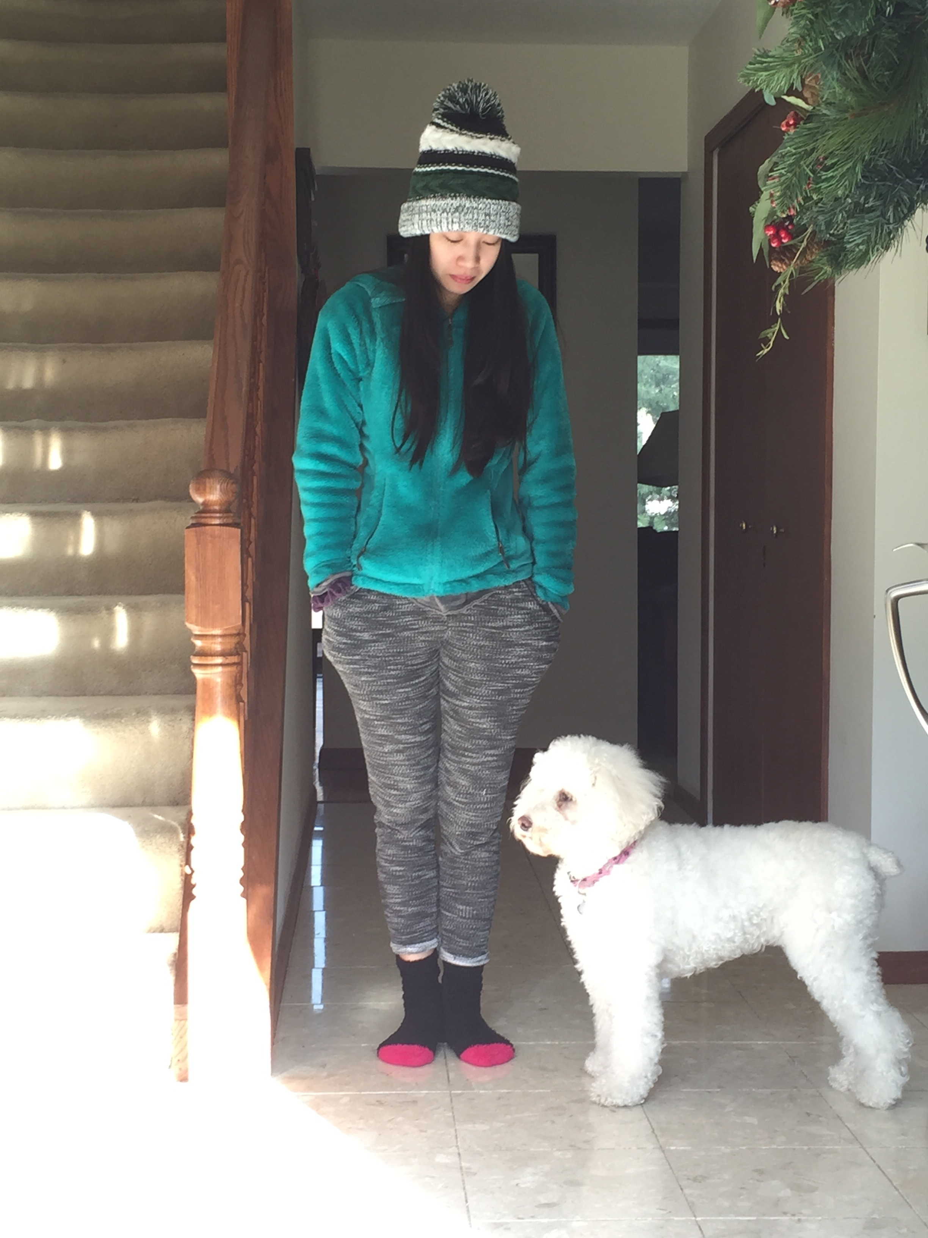
Lexie 喜 歡 到 外 面 散 步。 我 的 姐 姐 每 天 帶 它 去 散 步 兩 次 或 三 次。因 為 姐 姐 常 常 帶 它 去 散 步， 所 以 它 特 別 喜 歡 姐姐。姐 姐 走 到 哪 裡， Lexie 就 跟 到 哪 裡 。Lexie 每 天 晚 上 和 姐 姐 一 起 睡 覺。 早 上， 一 直 等 到 姐 姐 下 床 後 才 起 床。 它 好 像 是 姐 姐 的 跟 屁 蟲。

Slide 6
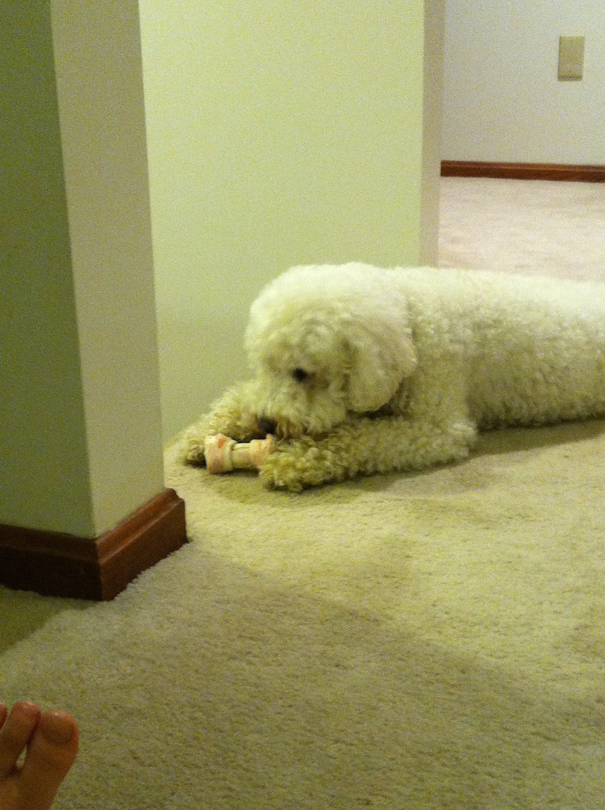
Lexie 好 喜 歡 我 們 和 它 一 起 玩。 （請 看 姐 姐 和 它 一 起 玩 的 錄 影 帶）我 們 通 常 和它 玩 十 五 到 二十 分 鐘。玩 了 之 後，我 們 給 它 一 個 dog treat 。

Slide 7
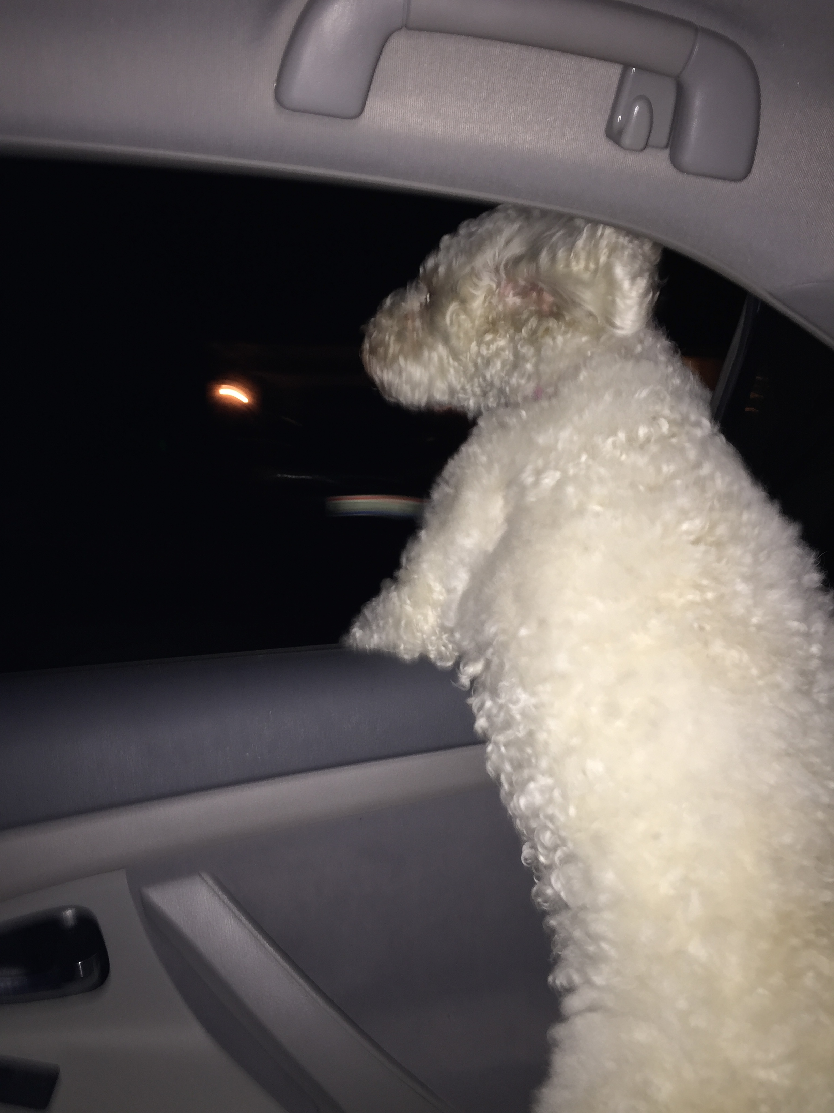
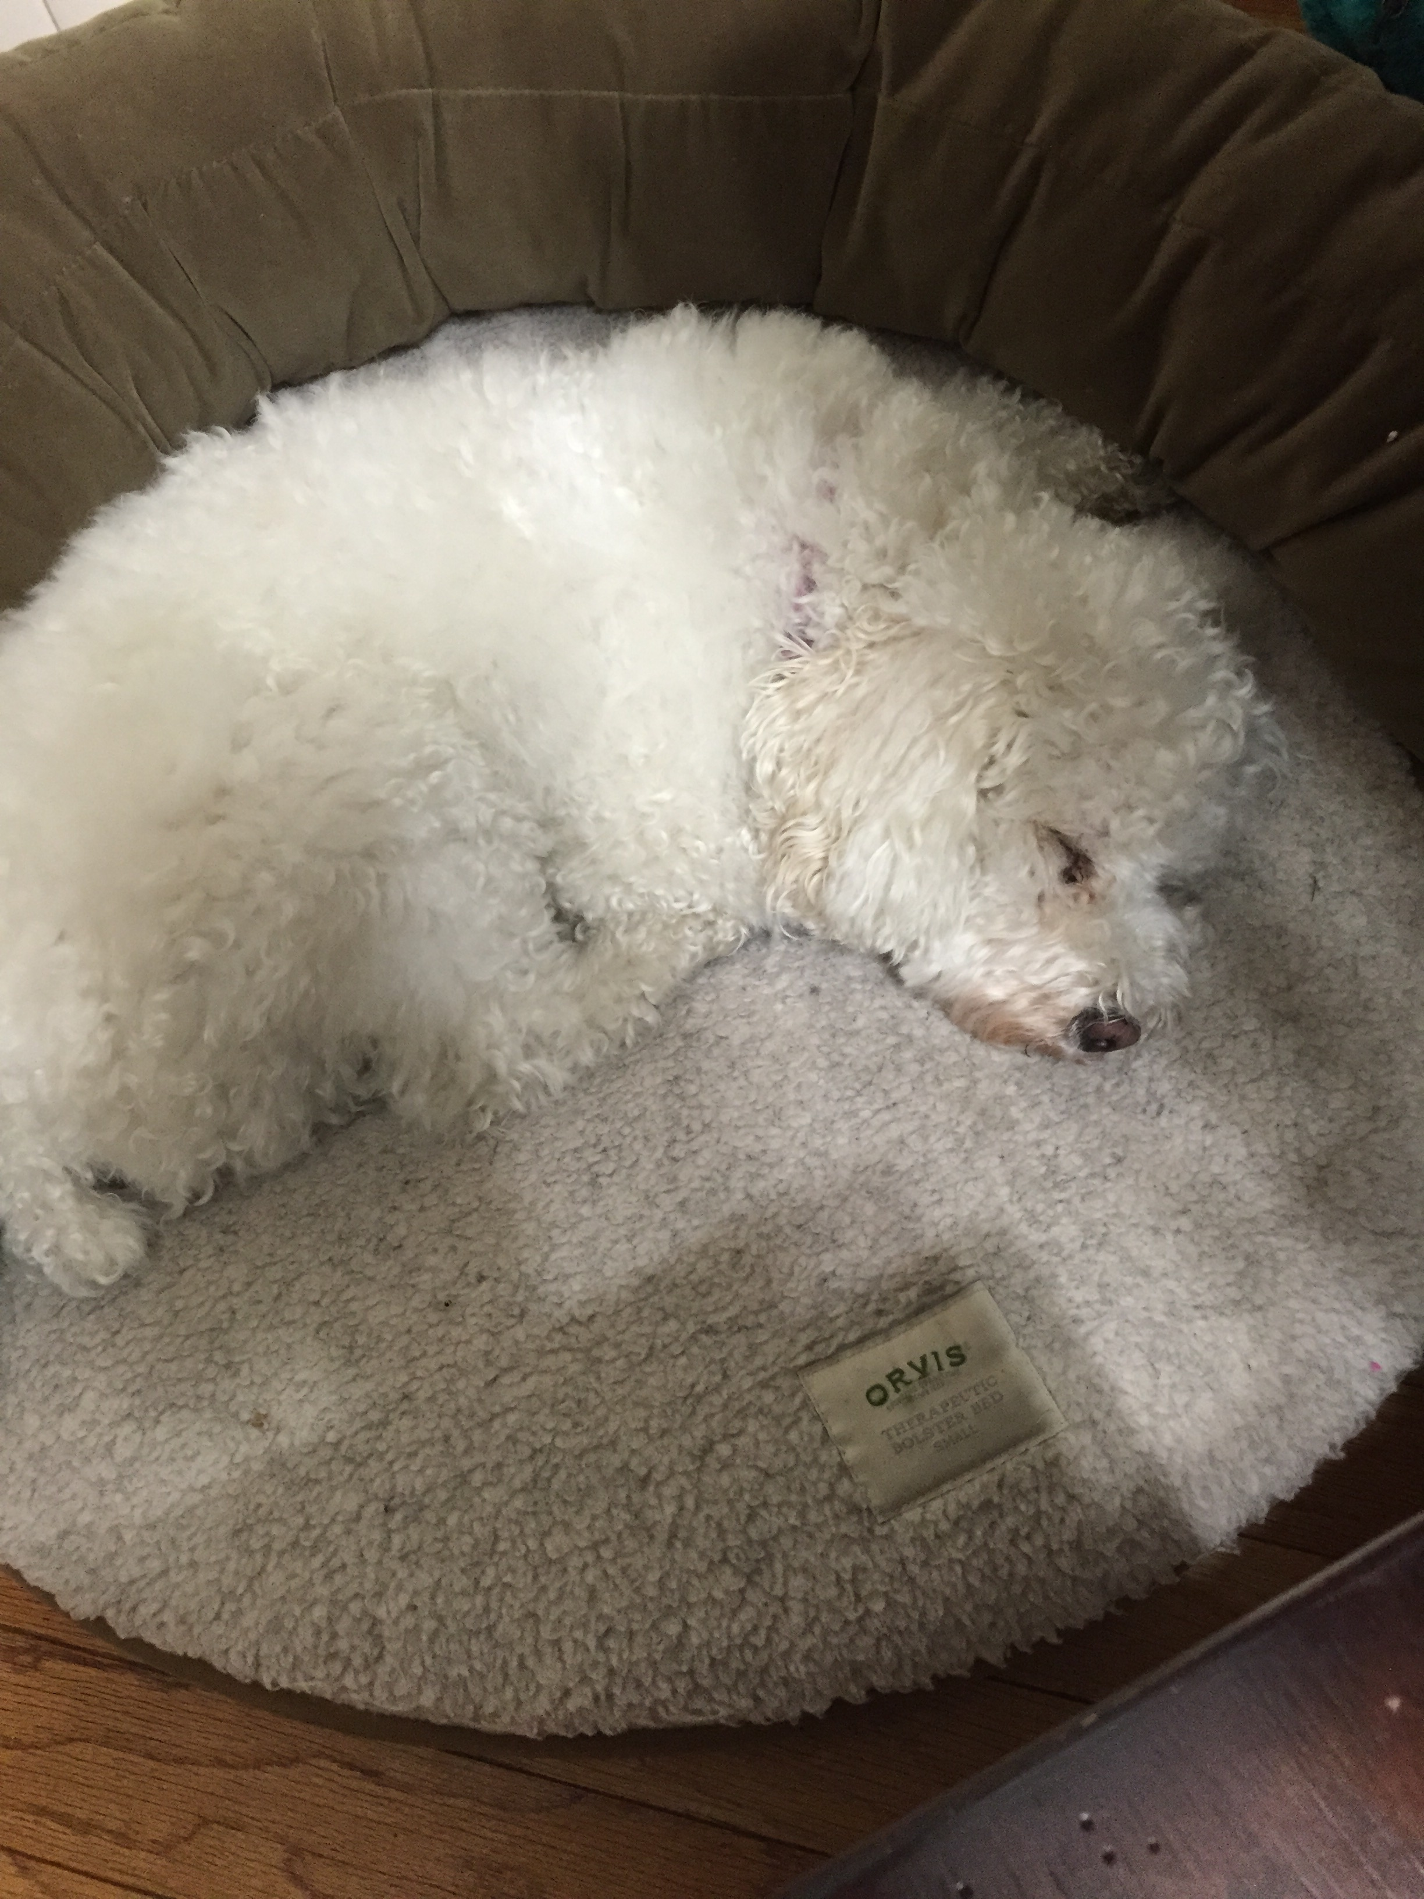
有 一 天 ， 媽 媽 送 我 去 朋 友 家 玩， Lexie 也 跟 著 去。 它 很 喜 歡 溜 車。我 們 把 車 窗 拉 下 來。 所 以， Lexie 可 以 聞 新 鮮 的 空 氣。
回 家 後 ， 它 累 得 大 睡 一 覺。 它 睡 覺 的 樣 子 好 可 愛 喔！

Slide 8
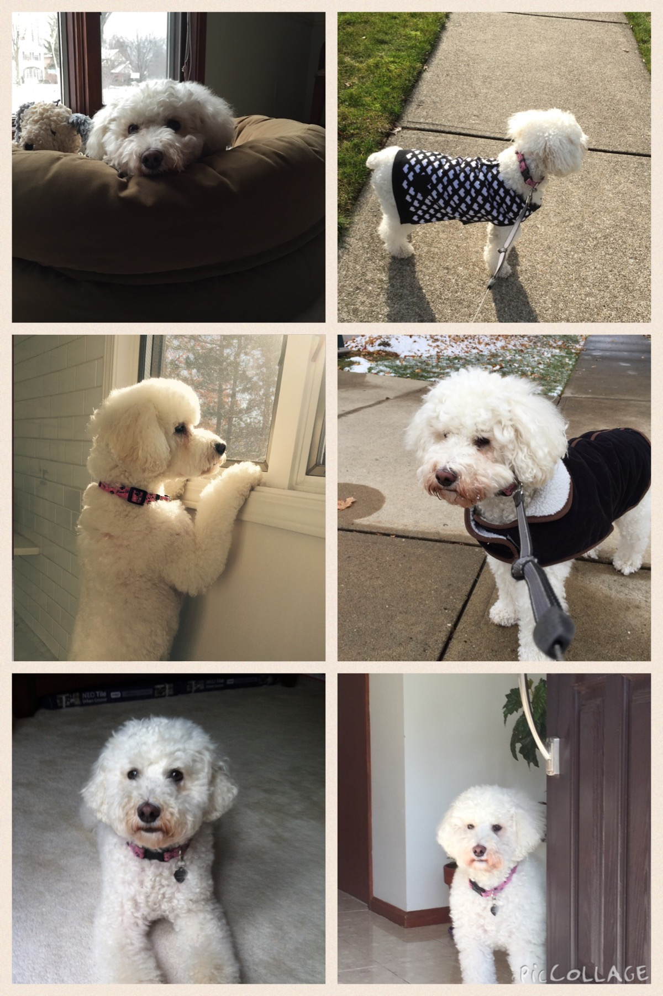
我 非 常 喜 歡幫 忙 鄰 居 照 顧 Lexie。 Lexie 實 在 是 一 隻 太 可 愛 的 小 狗。我 和 姐 姐不 僅 賺 了 一 筆 小 錢 ， 還 得 到 很 多 的 樂 趣。 這 真 是 一 個 愉 快 的 寒 假！
謝謝大家

